Slide 1


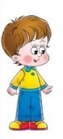
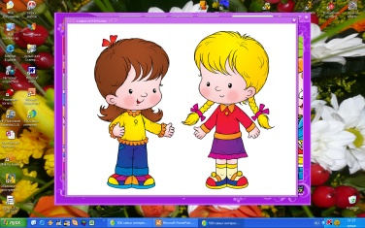
КОНКУРС ПЛАКАТОВ
«Я РИСУЮ СВЕТОФОР»

Slide 2


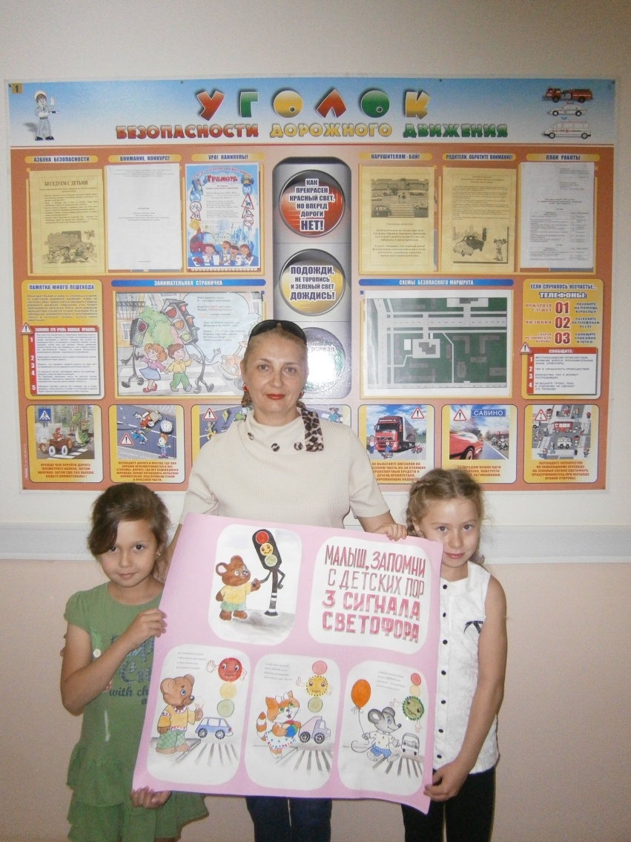
«Я рисую светофор»
Группа «Пчёлка»
Воспитатель: Гиниятова Г.Ф.

Slide 3
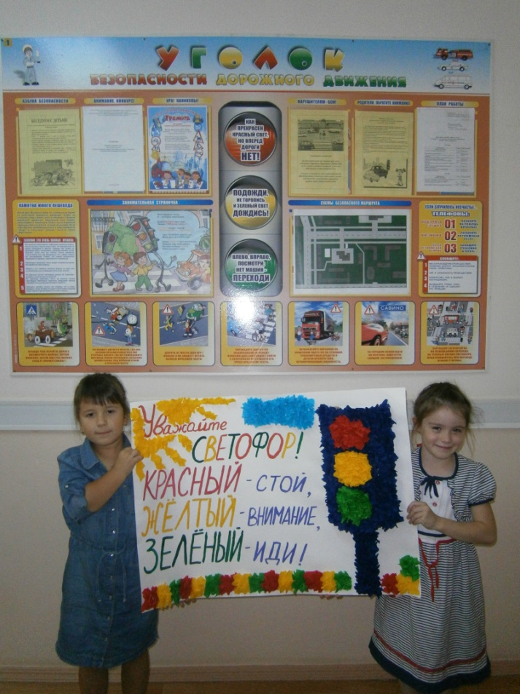

Плакат «Уважайте светофор» семьи Фазыловой Кадрии (6 лет) представляют девочки группы «Теремок»

Slide 4


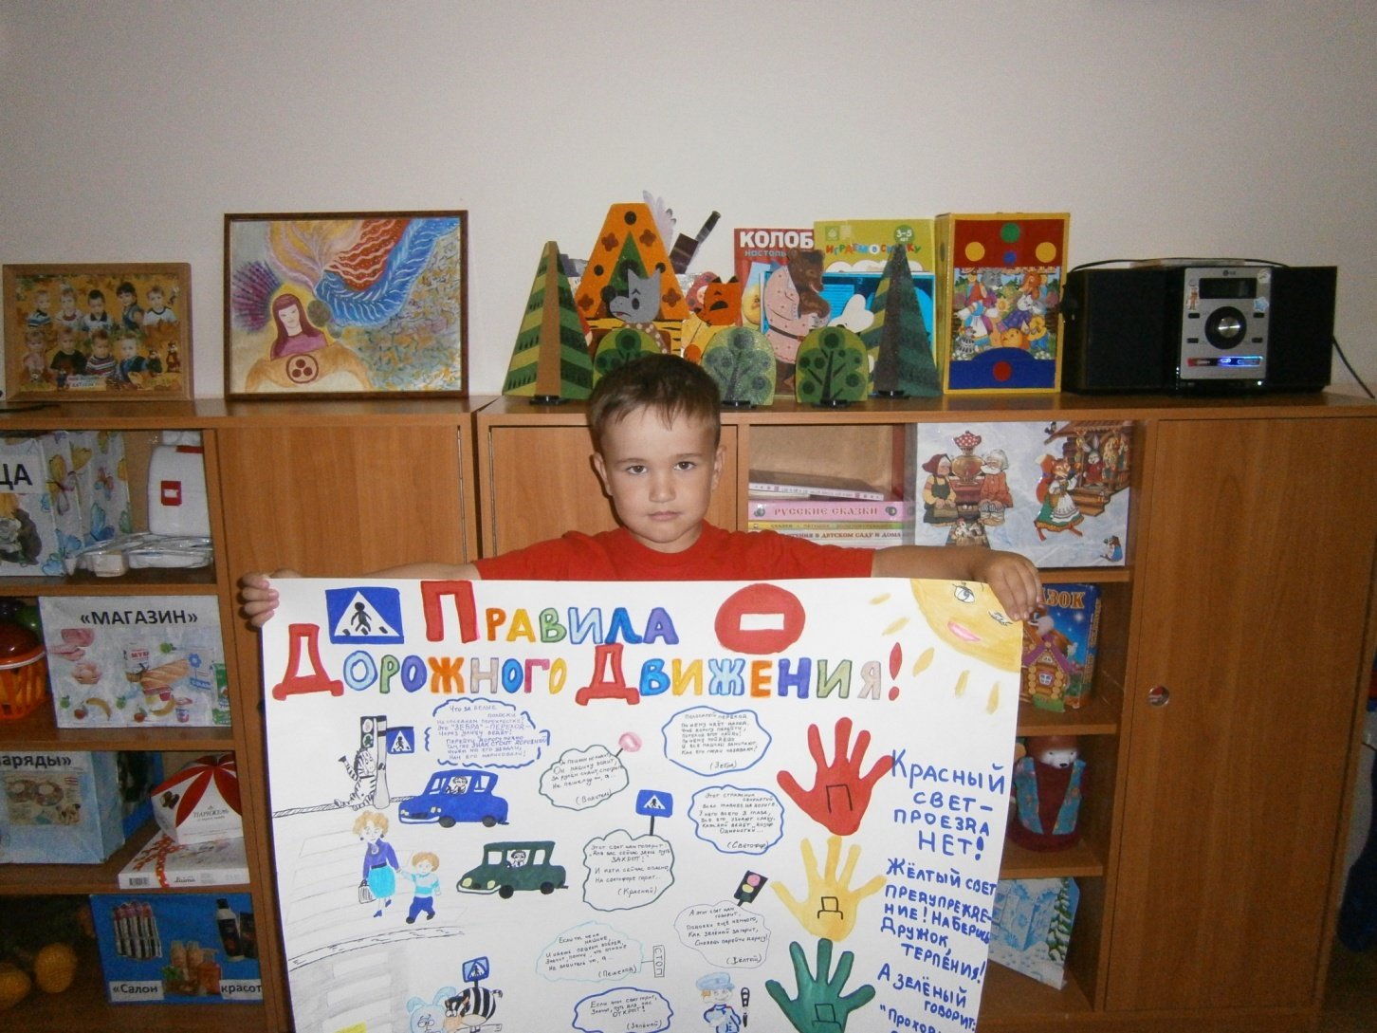
«Правила дорожного движения»
Семья Салахова Самира, 5 лет
Группа «Детство»
Воспитатель: Мухаметзянова Э.Ф.

Slide 5


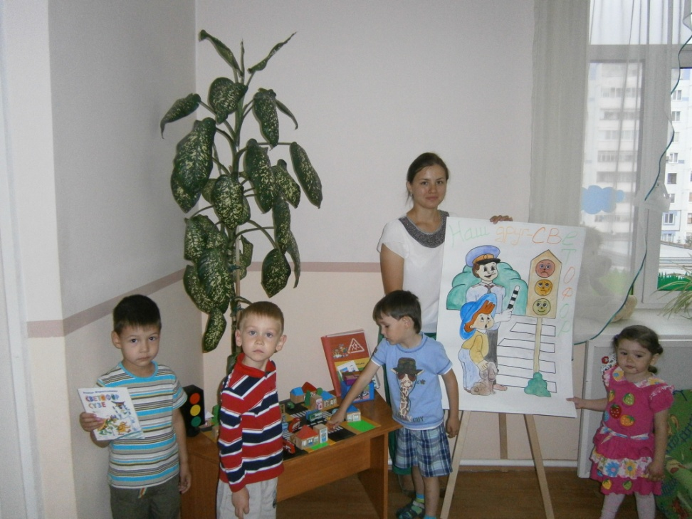
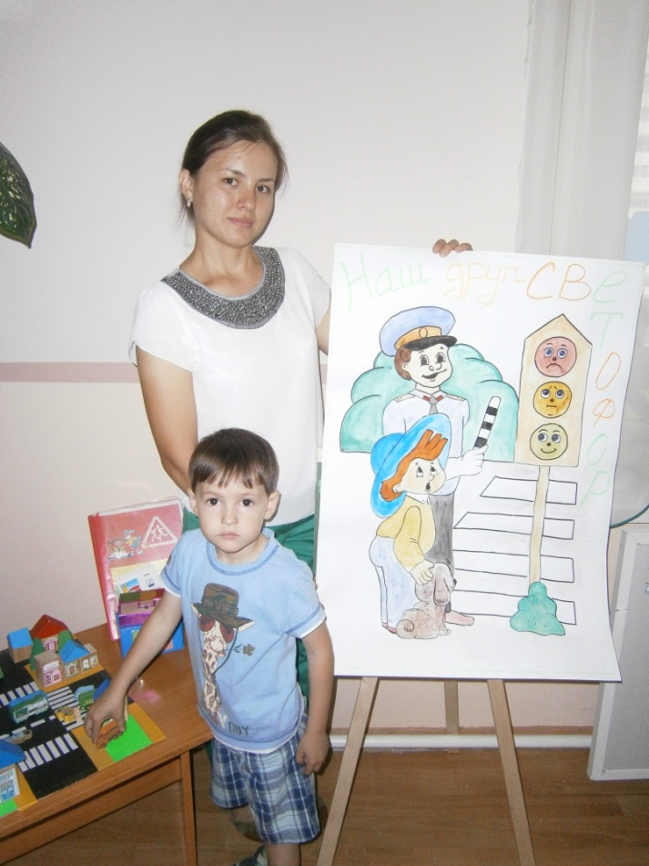

«Наш друг – светофор»
Дети группы «Гөлбакча”
Воспитатель: Зарипова Л.Р.

Slide 6

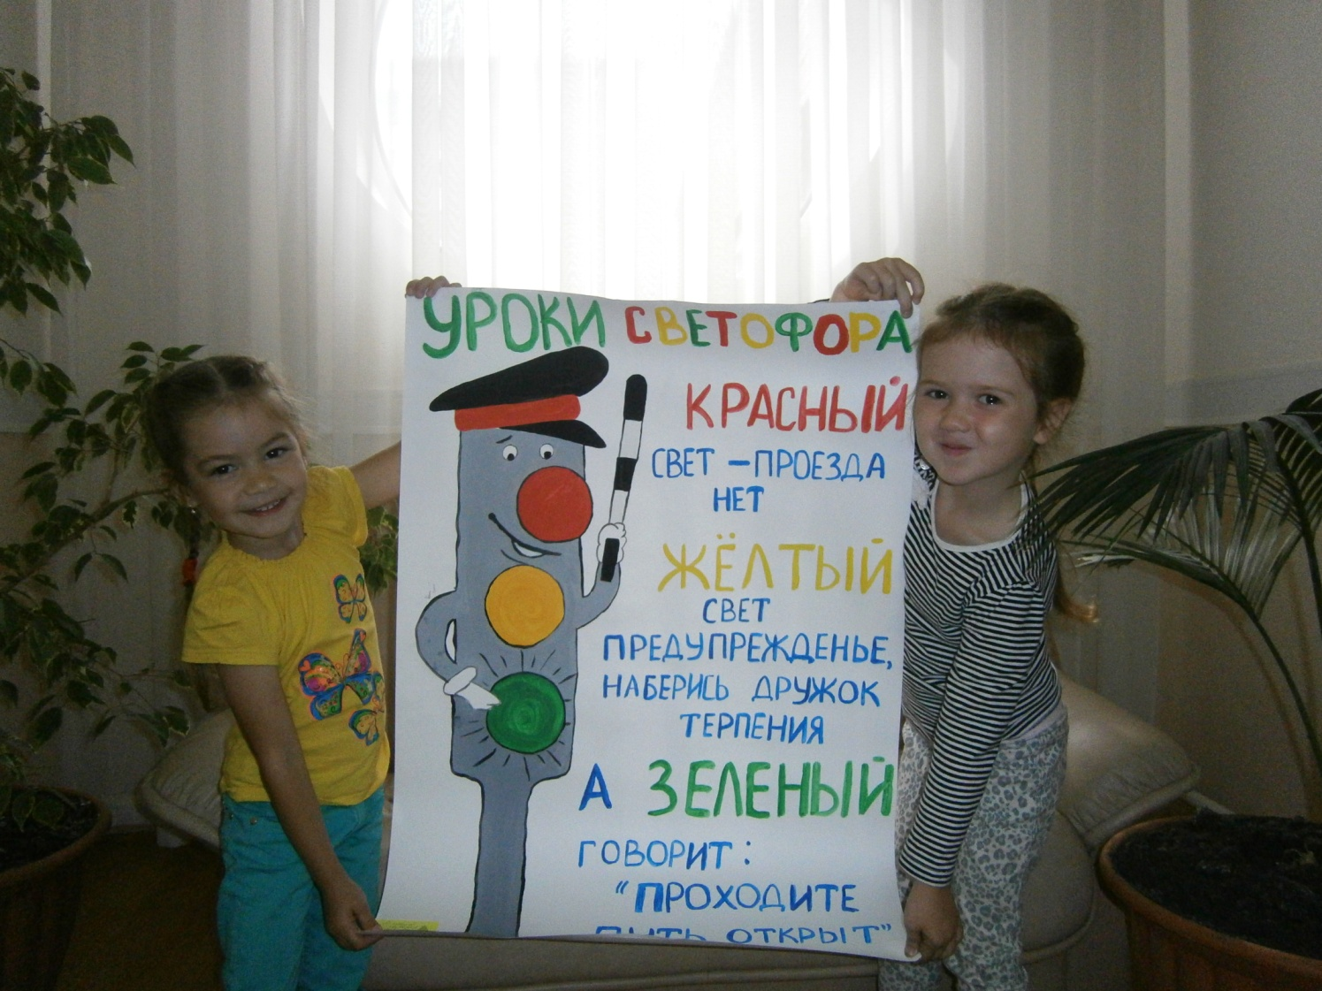
«Уроки светофора»
Семья Закировой Назили, 4 года
Группа «Росток»

Slide 7
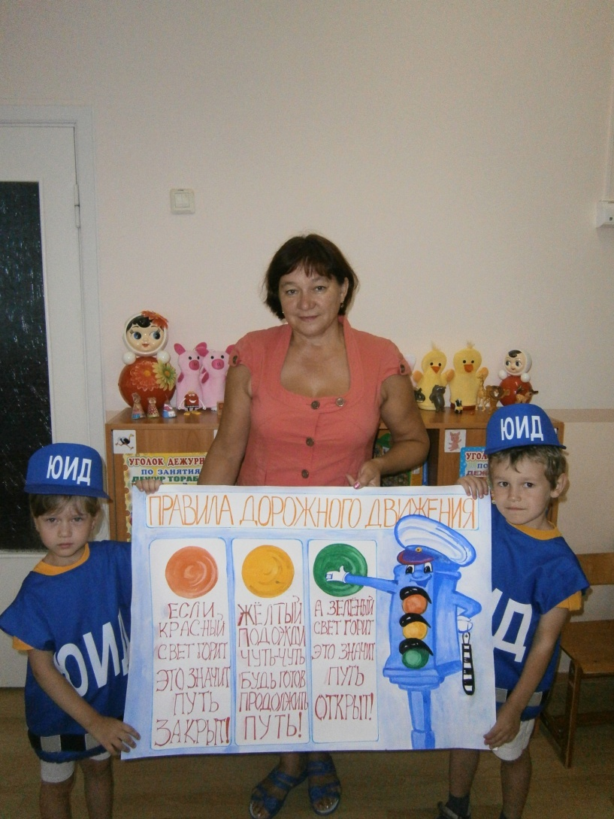
«Правила дорожного движения»
Семья Мальцевой Полины, 4 лет
Группа: «Радуга»
Воспитатель: Кашина Р.А.

Slide 8
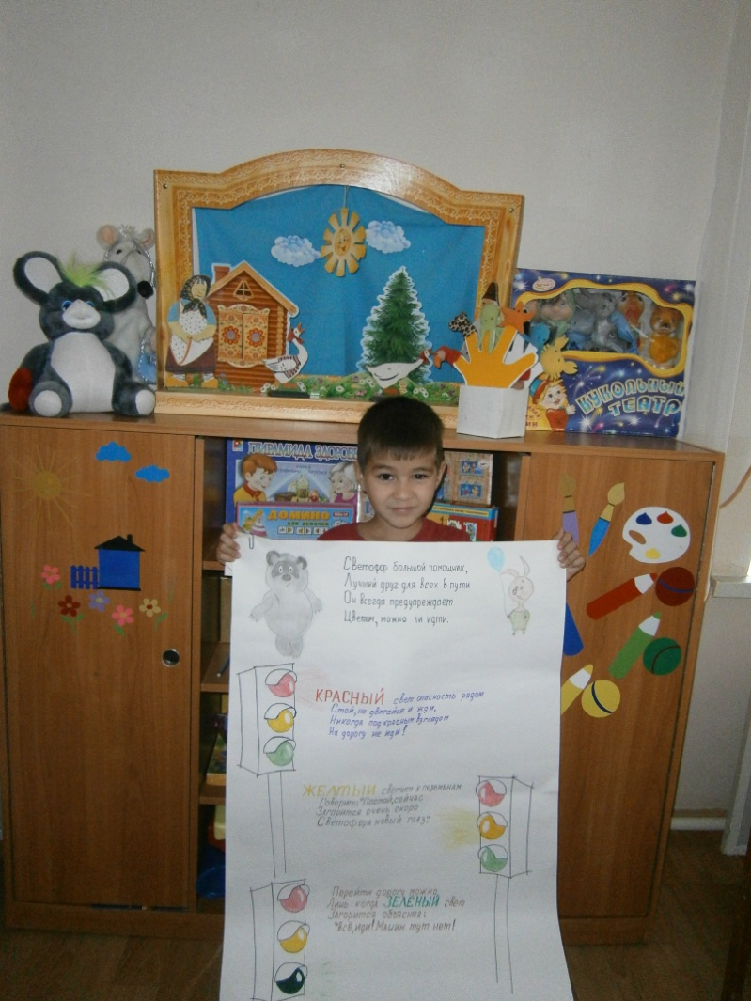
«Я рисую светофор»
Семья Зайнуллина Азата, 6 лет
Группа «Светофорик»
Воспитатель: Шарипова Г.Д.

Slide 9
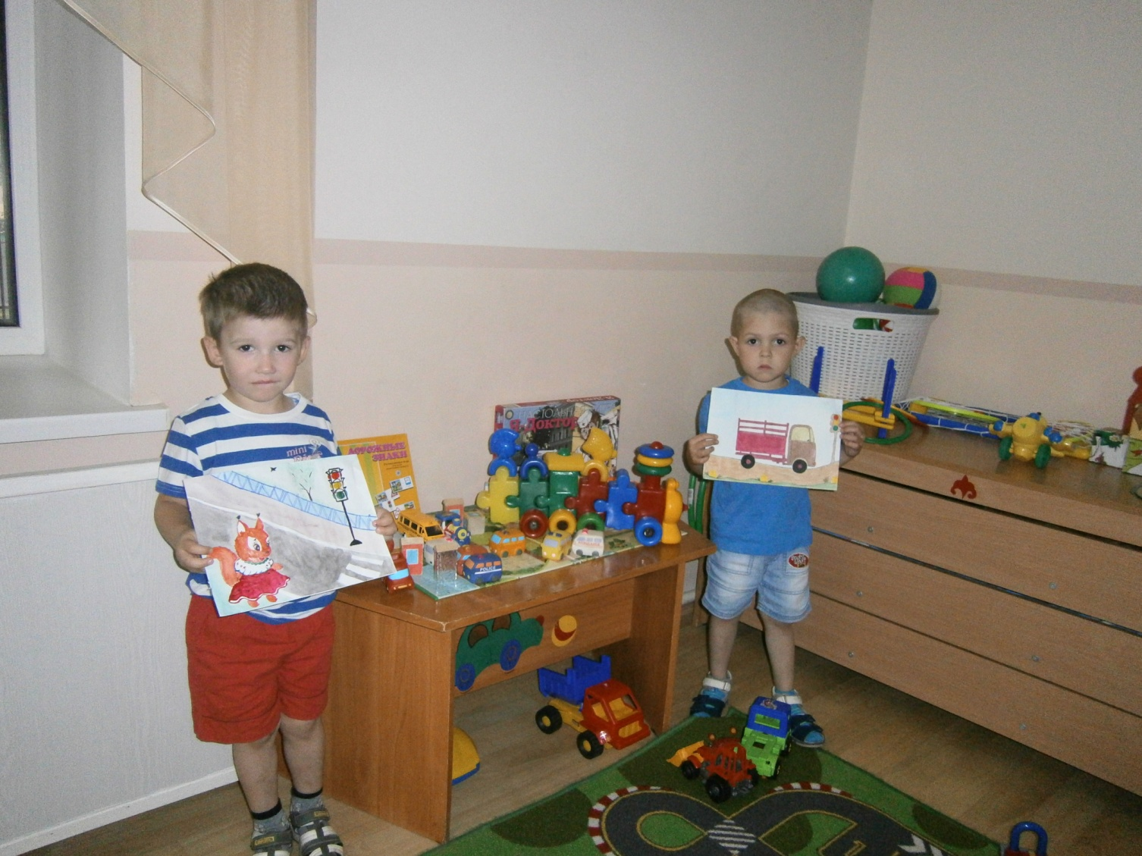
«Школа дорожных наук»
Семья Фатхутдинова Марселя, 3 года
«Я рисую светофор»
Семья Гусманова Тимура, 3 года группа «Колокольчик»

Slide 10
БЛАГОДАРИМ ЗА ВНИМАНИЕ!

